Slide 1


IZYS
A GYAKORLATBAN

Slide 2
IZYS - nyereséget termel minden évben
14,1%
20%
5,9%
Adókedvezmény
Pénztár költsége
Nyereség
2
www.izys.hu
+36 1 769 0061

Slide 3
Feketén-fehéren
  750.000 Ft
  befizetéssel
  +150.000 Ft
  adókedvezményt
  -50.000 Ft
  pénztári költség
  +1.500 Ft
  hozam pár nap alatt
  Vagyis
  szereztél
  az ügyfélnek
  101.500
  forintot!
  851.500 Ft
  felvehető összeg
3
www.izys.hu
+36 1 769 0061

Slide 4








Lakás
Lakásrezsi
Védendő fogyasztóknak
Tűz és elemi kár
Lakáshitel törlesztés
Családalapítás
Szülés
Pelenka
Tápszer
GYED, GYES
Örökbefogadás
Egészség fenntartás
Gyógyszer
Gyógyászati segédeszköz
Fogorvos
Táppénz
Szemüveg
Orvosi költségek
Kórházi kiadások
Gluténmentes élelmiszerek
Matrac
Szolgáltatást finanszírozó
Biztosítás
Felsőoktatás
Egyetemi,
főiskolai tandíj
Albérlet
Kollégium
Laptop
Gyermeknevelés
Ruházat
Tankönyv
Tanszer
Fogszabályozó
Laptop
Gyermekszületés
Szülés
Magánkórház
Babaápolás
Védőoltás
Lombik program
3D-4D ultrahang
Őssejt levétel
Időskor
Idősotthon
Unoka
Nyugdíj, megtakarítás
Otthonápolás
Temetés
Öröklés
életpálya modell

Slide 5

20%
SZJA
Szülés szolgáltatás
+
Pénztártagonként évi 750.000 Ft
max. 120 nap
Feltöltés
Kifizetés
Születés
Igénylés
+150.000 Ft adókedvezmény
+1.000 Ft hozam
-50.000 Ft költség (kártyadíjjal együtt)
Pénztártagonként felvehető összeg maximum
2.000.000 Ft
101.000 Ft Profit
Pénztártagonként
(14,1% pár nap alatt)
!
www.izys.hu
+36 1 769 0061

Slide 6

20%
SZJA
GYED/GYES kiegészítés
Havonta kisebb összegek, vagy egy összegben maximum évi 750.000 Ft
+
Első befizetés
Első kifizetés
+ 150.000 Ft adókedvezmény
+ 1.000 Ft hozam
- 44.000 Ft költség (kártyadíj nélkül)
Havonta a korábbi bruttó bér erejéig kiegészíthető a GYED, vagy duplázható a GYES
107.000 Ft Profit
Pénztártagonként
(14,1% pár nap alatt)
!
www.izys.hu
+36 1 769 0061

Slide 7






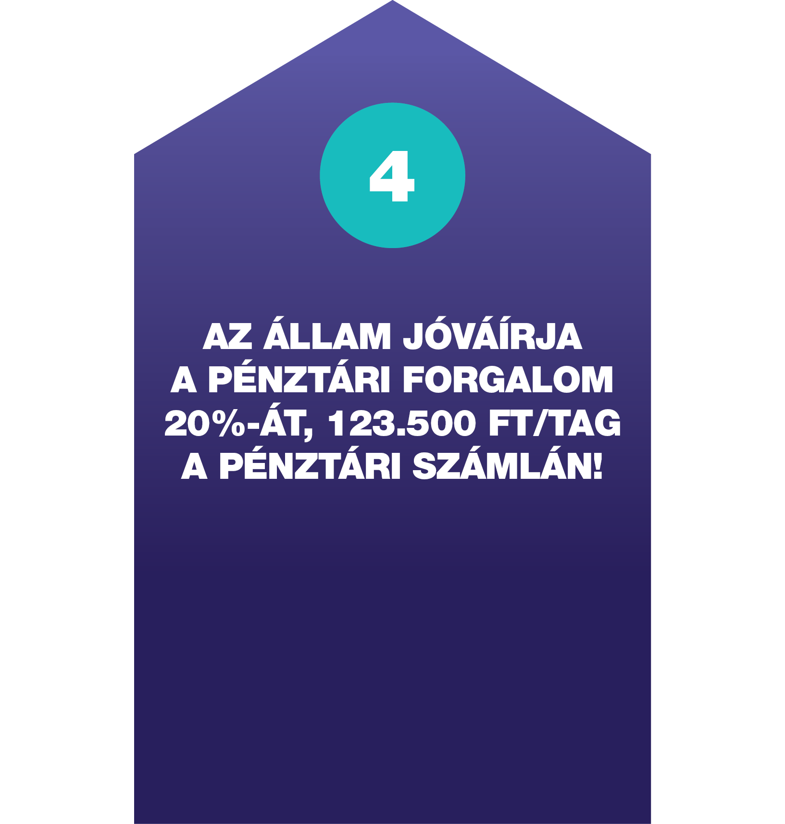



Slide 8
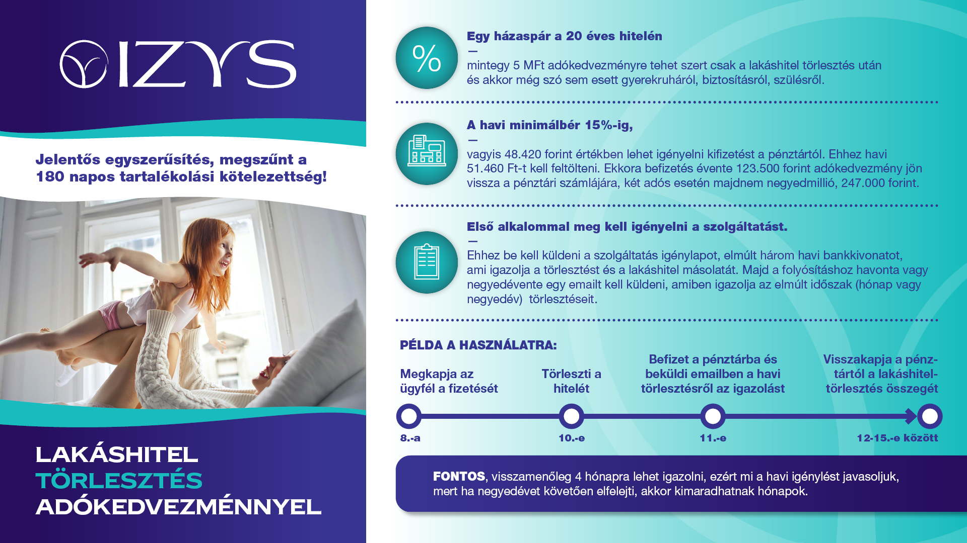

Slide 9
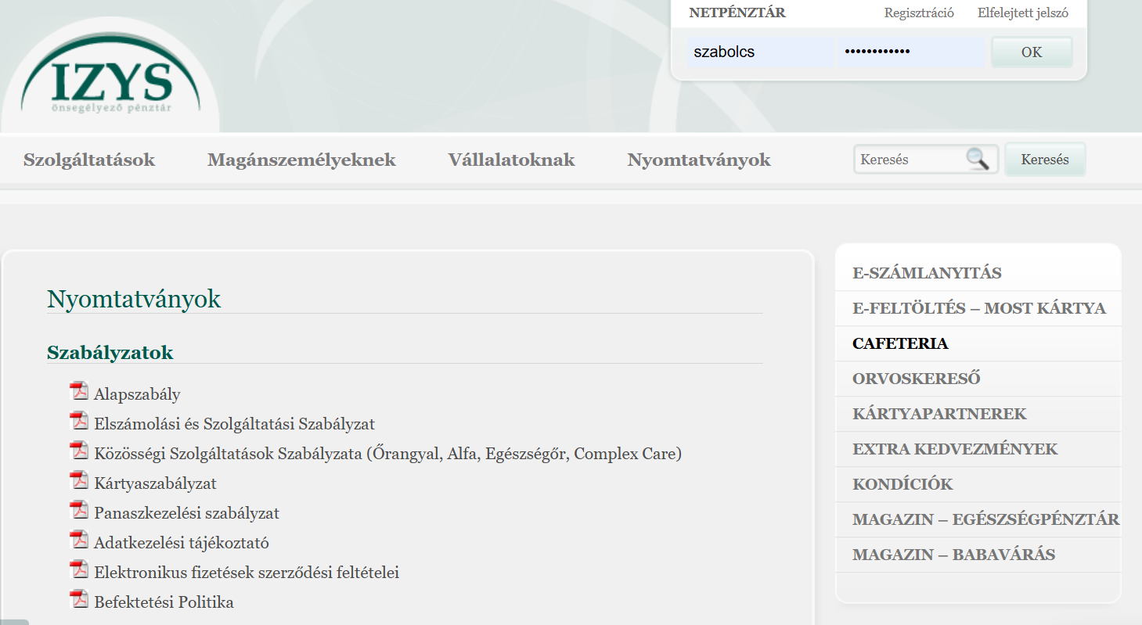
Szerződéskötés
9
www.izys.hu
+36 1 769 0061

Slide 10
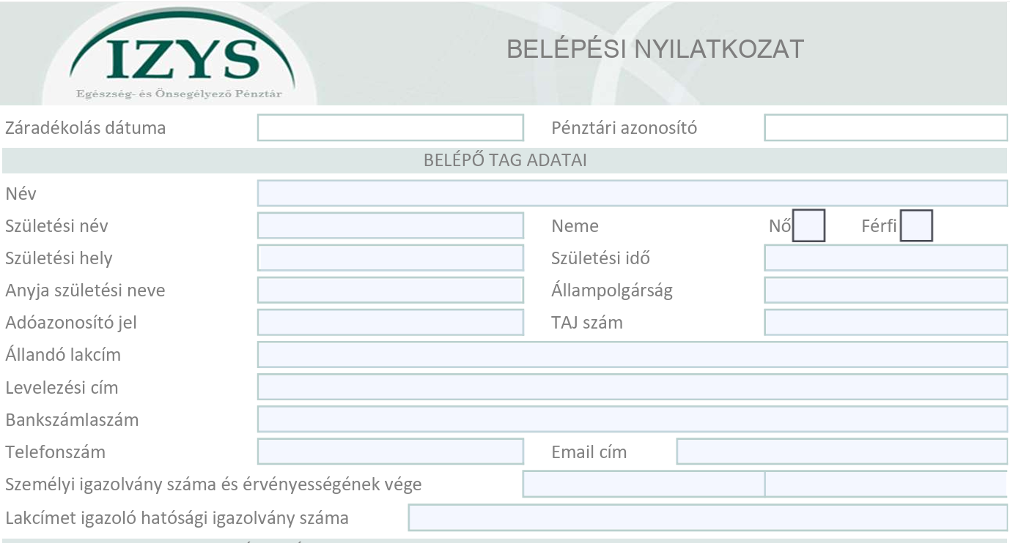
Belépési nyilatkozat – egyetlen nyomtatvány
10
www.izys.hu
+36 1 769 0061

Slide 11
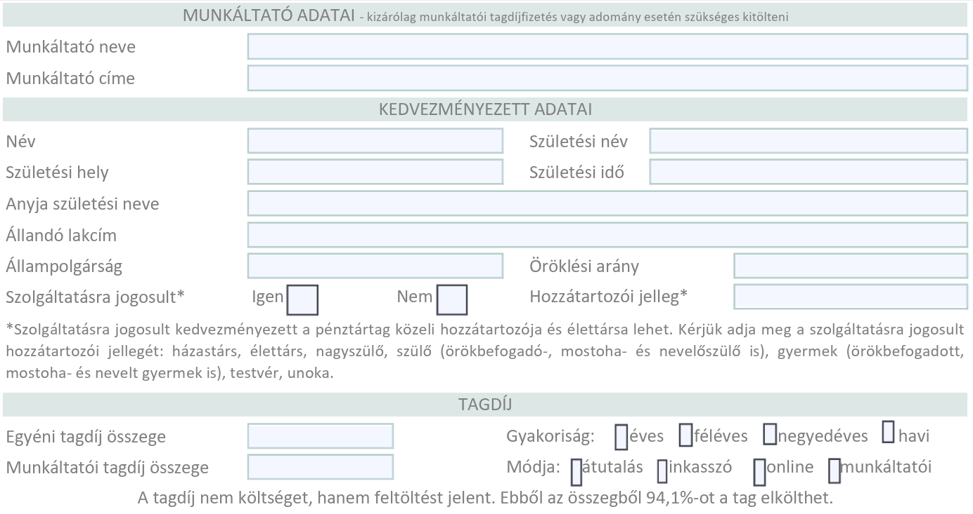
Munkáltató – kedvezményezett – tagdíj
Társ-
kártya
11
www.izys.hu
+36 1 769 0061

Slide 12
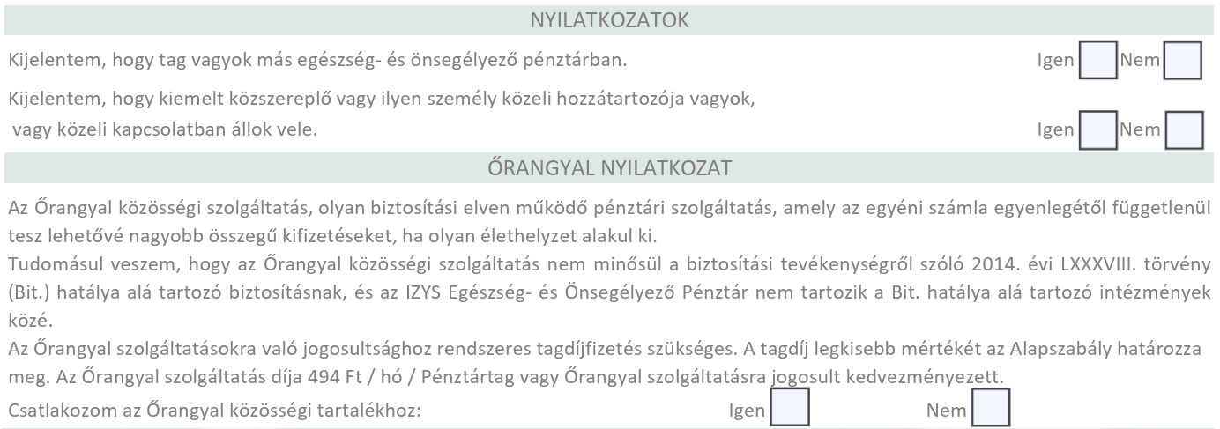
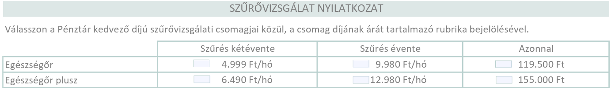
Nyilatkozatok – csomagok
12
www.izys.hu
+36 1 769 0061

Slide 13
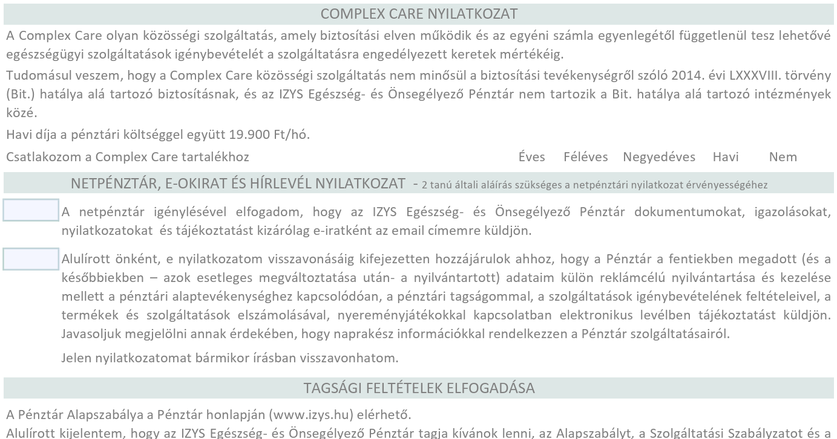
Nyilatkozatok – csomagok
13
www.izys.hu
+36 1 769 0061

Slide 14
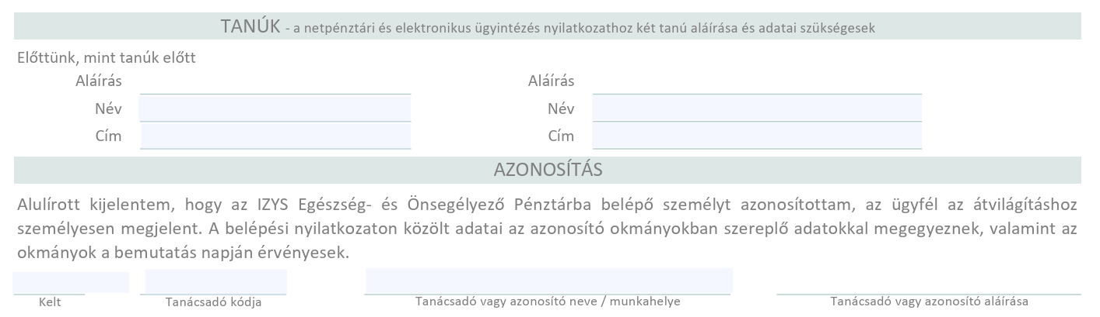
Tanácsadókód
14
www.izys.hu
+36 1 769 0061

Slide 15

Online
lehetőségek
E-számlanyitás
E-befizetés
E-kiküldés
E-pénztár
15
www.izys.hu
+36 1 769 0061

Slide 16
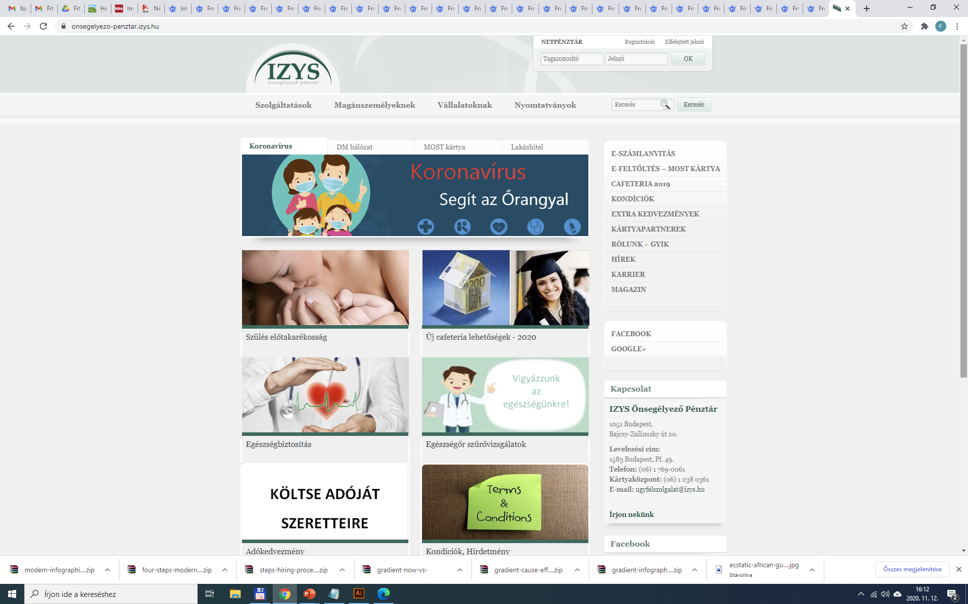
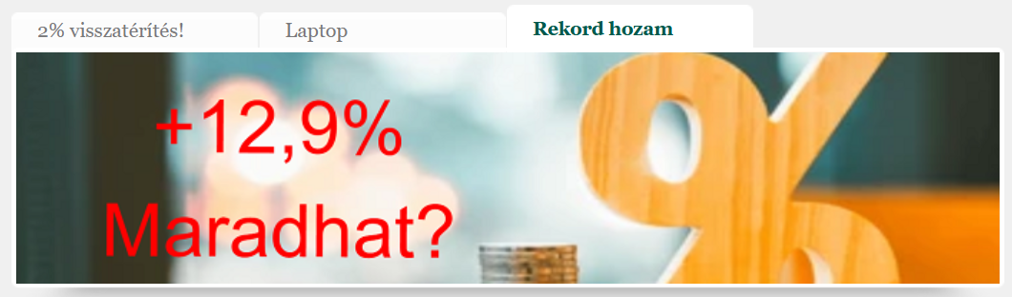
E-számlanyitás
Miért jó Nektek?
Miért jó az ügyfélnek?
Mely adatokat érdemes kitölteni?
  Személyes adatok – minden cella!
  Munkáltató adatai – csak ha ő fizet
  Tagdíjvállalás
  Kedvezményezett
  Üzletkötő (név + munkatársi szám + email cím)
  E-kiküldés
TIPP:
Kérhetsz egyedi linket, amit el tudsz küldeni ismerősöknek, barátoknak, címlistára
16
www.izys.hu
+36 1 769 0061

Slide 17

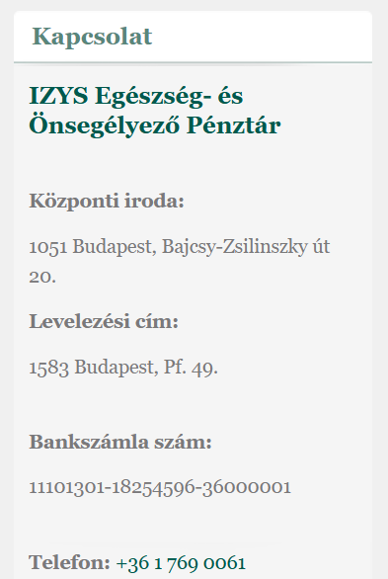
E-feltöltés
Honlapunkon 4 adat megadásával indítható
CIB felületére irányít
  Kártyaadatok
Visszaigazolás
Első befizetés: min. 7.000 Ft
Netpénztáron keresztül is
17
www.izys.hu
+36 1 769 0061

Slide 18

MOST kártya
18
www.izys.hu
+36 1 769 0061

Slide 19


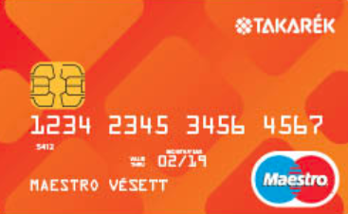
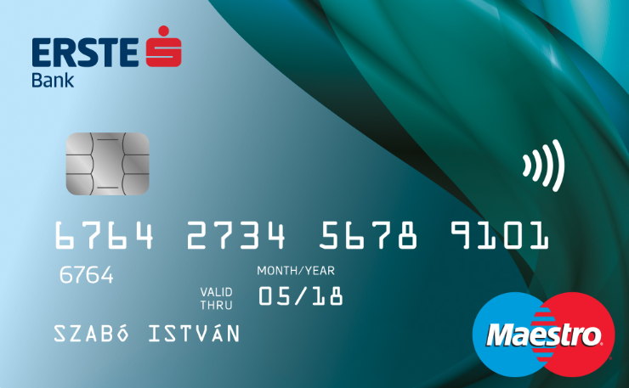

IZYS MOST pénztári kártya
Bármennyi kártyával összekapcsolható, de egyidejűleg egy lehet aktív közülük
19
www.izys.hu
+36 1 769 0061

Slide 20
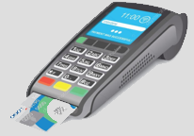
IZYS MOST pénztári kártya működése
3,9%
20
www.izys.hu
+36 1 769 0061

Slide 21
Szerinted
mindegy?
+20%
21
www.izys.hu
+36 1 769 0061

Slide 22
Összegzés
Adókedvezmény 20%
+ 10% + 10% + 10%
Hozam kb. 6-7%
Kamatadó, kamatehó és tranzakciós illeték mentes
Kártya felmutatásával
járó kedvezmény
5-20 %
Akár 30-40%-al jár jobban az,
aki a pénztáron keresztül költ
22
www.izys.hu
+36 1 769 0061

Slide 23

Cégeknek is megéri?
23
www.izys.hu
+36 1 769 0061

Slide 24
IZYS, mint cafeteria elem
0%
69,5%
33,04%
Munkáltatói hozzájárulás
+20% adókedvezmény
Célzott egészség
Munkáltató fizeti
Célzott önsegélyező
Dolgozó fizet 24,92%-t
24
www.izys.hu
+36 1 769 0061

Slide 25
Szerződéskötés
menete
Munkáltató:
  Szerződést köt
  Listát készít
  Utal
Dolgozó kitölti a belépési nyilatkozatot:
  Online
  Egyénileg papíralapon
  Cégtől kapott excel tábla alapján legeneráljuk a belépési nyilatkozatokat, ők már csak aláírják
25
www.izys.hu
+36 1 769 0061

Slide 26
Képezni akarod magad?
26
www.izys.hu
+36 1 769 0061

Slide 27
Őrangyal változás – 494 Ft / hó (+99 Ft)
www.izys.hu
+36 1 769 0061

Slide 28


Biztosítási csomagok
Alfa
Care
  Menedzserszűrés
  5 eFt/hó-tól
  CMC Déli klinika
Egészségőr
  Járóbeteg: 1.000.000 Ft
  Fekvőbeteg: 3.000.000 Ft
  Önrész 8.000 Ft/hó
  9.990 Ft / 14.990 Ft / kor szerinti
Alfa
Kid
Egészségőr plusz
Alfa
Hospital
  Járóbeteg - korlátlan: 5-10 alkalom önrész nélkül
  Őrangyalt tartalmazza
  Éves szűrővizsgálatot tartalmazza
  Csak Triton hálózat
  16-25 eFt/hó
Őrangyal
MetLife
asszisztencia
biztosítás
TritonLife
  4.990 Ft
  Egynapos: 1.000.000 Ft
  Kisértékű 1.000.000 Ft
  Nagyértékű: 1.000.000 Ft
28
www.izys.hu
+36 1 769 0061

Slide 29

Tiéd
a pálya!
Próbáld ki,
kösd meg
magadra.
Egyszerűen
nagyszerű!
29
www.izys.hu
+36 1 769 0061

Slide 30
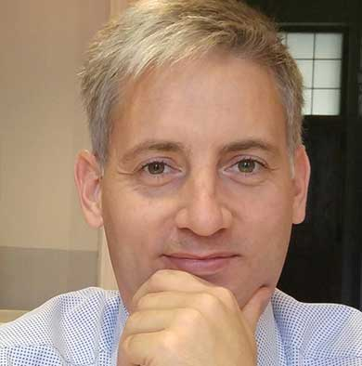
Bizonytalan vagy még?
Fogjuk a kezed!
+36 70 366 3160
Belányi-Sztraka Szabolcs
szabolcs.belanyi-sztraka@izys.hu
KONKRÉT, ÜGYFÉLLEL KAPCSOLATOS
KÉRDÉS ESETÉN
hívd az ügyfélszolgálatot +36 1 769 0061
www.izys.hu
+36 1 769 0061
30

